Slide 1

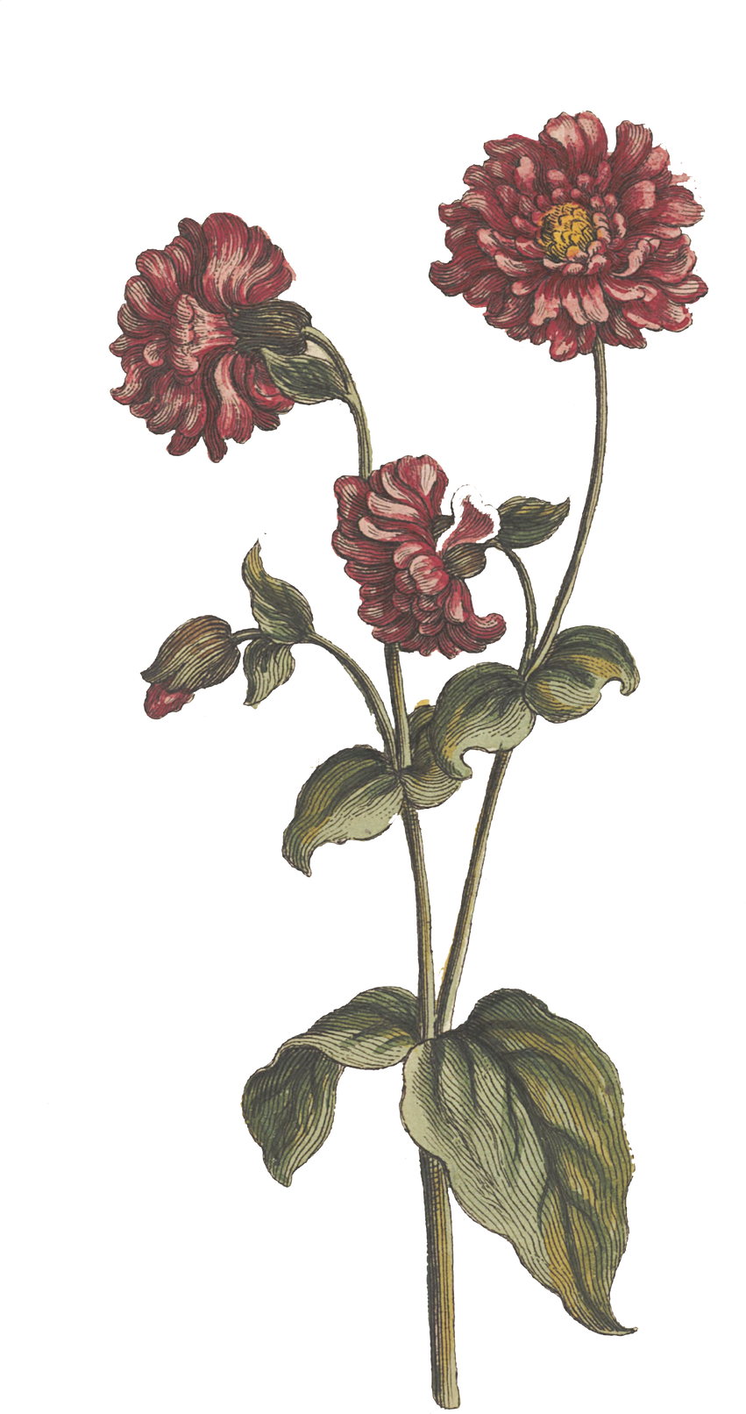

TARJIMANING IJODIY TABIATI

Slide 2
Kirish
Tarjima – bu faqat tildan tilga o‘girish emas, balki ijodiy jarayon bo‘lib, u adabiy, madaniy va ma’naviy bog‘liqlikni ta’minlaydi.

Slide 3
Tarjimaning Ahamiyati
Millatlar va madaniyatlar o‘rtasidagi muloqotni ta’minlaydi.
Ilm-fan, adabiyot va san’at taraqqiyotiga hissa qo‘shadi.
Jahon adabiyotini o‘z ona tilida tushunish imkonini beradi.

Slide 4
Tarjimon – Faqatgina Tilshunos Emas
Tarjimon:
- Ijodkor
- Madaniyat targ‘ibotchisi
- Muallif va o‘quvchi o‘rtasida ko‘prik

Slide 5
Tarjimaning Tasnifi
  Adabiy tarjima
  Ilmiy va texnik tarjima
  Jurnalistik tarjima
  Ssenariy va film tarjimasi

Slide 6
Adabiy Tarjimaning Xususiyatlari
  Muallif uslubini saqlash
  Obraz va ruhni to‘g‘ri yetkazish
  Milliy va madaniy koloritni saqlab qolish

Slide 7
Muammolar va Qiyinchiliklar
  Lug‘atda mavjud bo‘lmagan so‘zlar
  Tillar orasidagi grammatik va uslubiy farqlar
  Madaniy moslashtirish muammolari

Slide 8
Tarjimonning Mahorat Qoidalari
  Til va madaniyatni chuqur bilish
  Ma’no va ruhni saqlab qolish
  Asarning emosional ta’sirini yo‘qotmaslik

Slide 9
Mashhur Tarjimonlar
  Yusuf Xos Hojib
  G‘afur G‘ulom
  Sharof Rashidov

Slide 10
Tarjima – bu san’at va ilm uyg‘unligi
Tarjimon – madaniyatlar o‘rtasida ko‘prik qurgan ijodkor
Yangi texnologiyalar – imkoniyatlar va muammolar

Slide 11
FoydalanilganAdabiyotlar
•G‘ulomov N. "O‘zbektiliningfrazeologiklug‘ati" – Toshkent: Fan, 2004.
•Madrahimov A. "Frazeologiyaningnazariyasoslari" – Toshkent: Universitetnashriyoti, 2010.
•Abduazizov A. "O‘zbektilifrazeologizmlariningma’notalqini" – Toshkent: O‘qituvchi, 2015.

